Slide 1
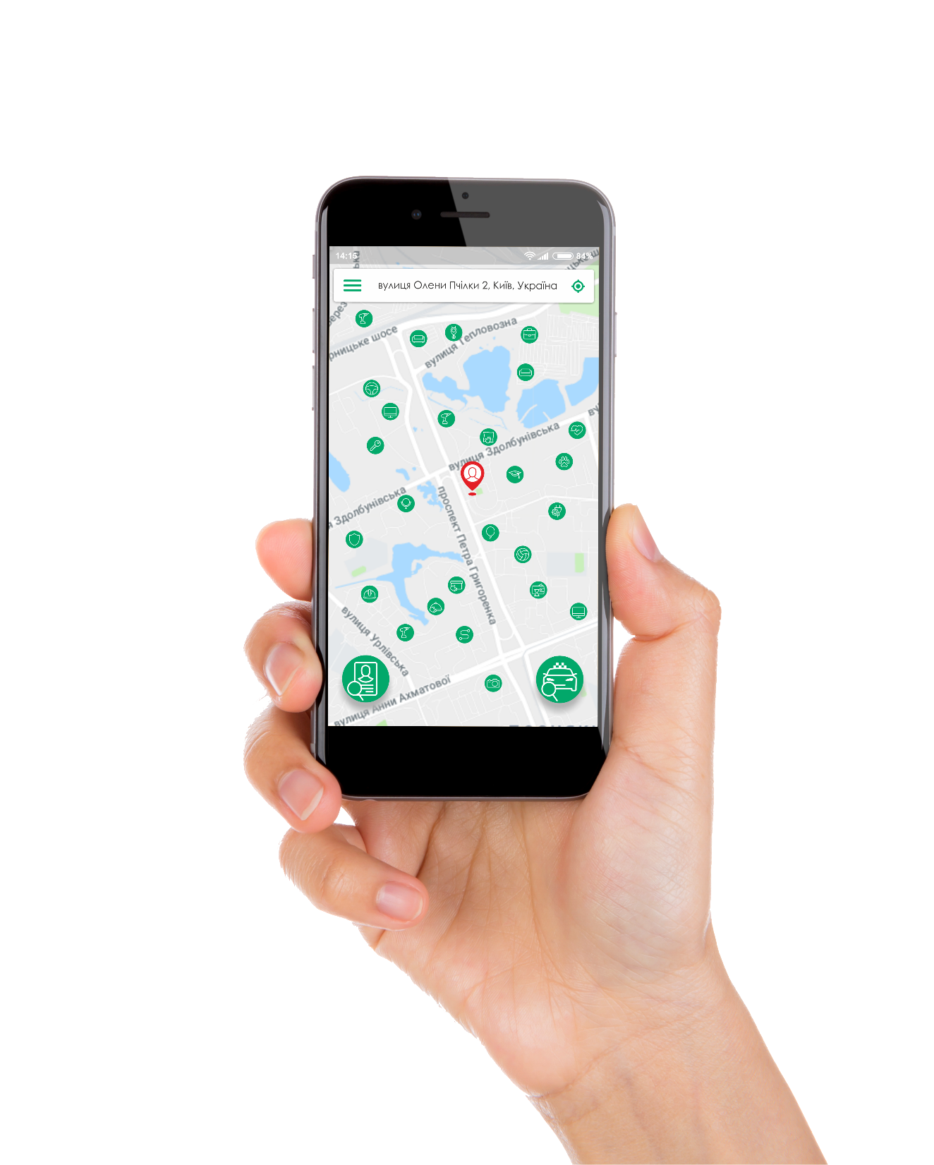
ПОИСК И ОКАЗАНИЕ УСЛУГ
МОБИЛЬНЫЕ
ТЕХНОЛОГИИ

